Slide 1













TỰ NHIÊN – XÃ HỘI
LỚP 3.
HỌ NỘI, HỌ NGOẠI.
Tiết 1

Slide 2



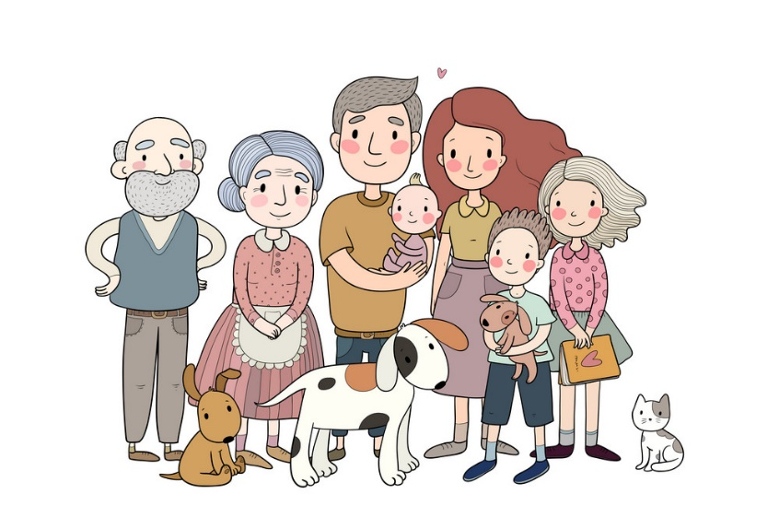


Tự nhiên xã hội
Chủ đề:
Gia đình

Slide 3



Tự nhiên và xã hội
Họ nội – họ ngoại
NGUYỄN
THỊ ÁI QUYÊN
Tiết 1

Slide 4


Yêu cầu cần đạt
Nêu được mối quan hệ họ hàng nội, ngoại.
01
Xưng hô đúng với các thành viên trong gia đình thuộc họ nội, họ ngoại
02

Slide 5


Yêu cầu cần đạt
Vẽ, viết hoặc cắt, dán ảnh vào sơ đồ gia đình và họ hàng nội, ngoại theo mẫu
03
Bày tỏ được tình cảm, sự gắn bó của bản thân với họ hàng nội, ngoại
04

Slide 6




KHỞI ĐỘNG

Slide 7




HS Hát múa theo lời bài hát “Gia đình em”

Slide 8
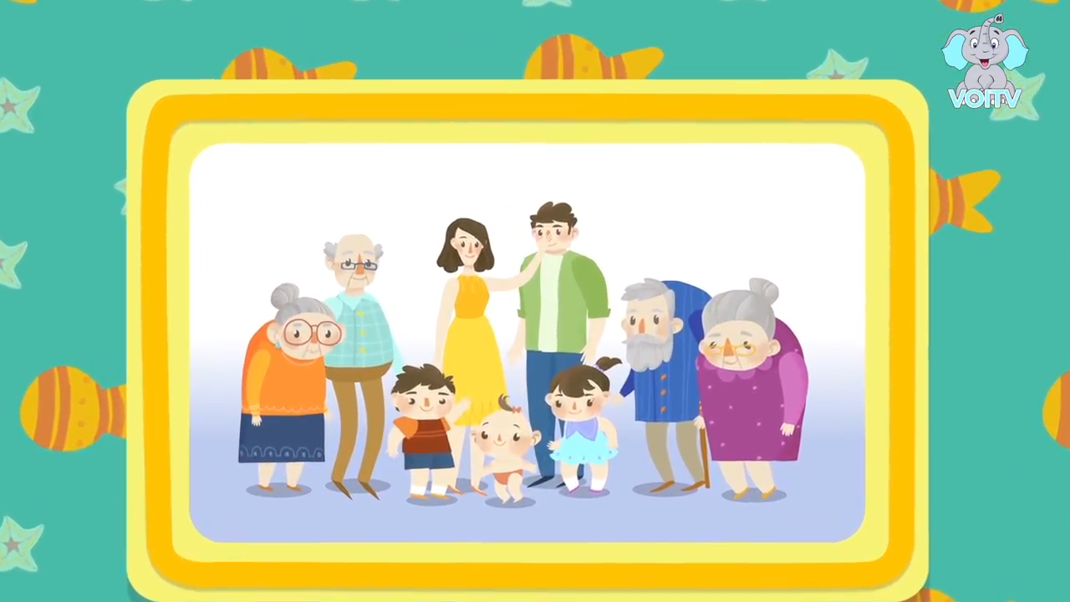

Slide 9
Nội dung bài hát nói về điều gì?
?
Kể tên một số thành viên trong họ hàng của em
?

Slide 10
Tự nhiên xã hội
Họ nội – họ ngoại
Sgk trang 8

Slide 11
Hoạt động 1
Nhận biết mối quan hệ
họ hàng nội, ngoại

Slide 12
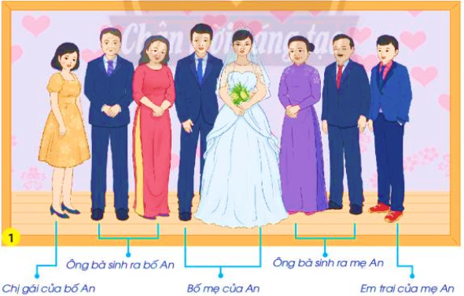

Thảo luận nhóm 2
Quan sát và trả lời câu hỏi
Trong hình có những ai?
?
Những người nào thuộc họ nội của An? Những người nào thuộc họ ngoại của An?
?

Slide 13
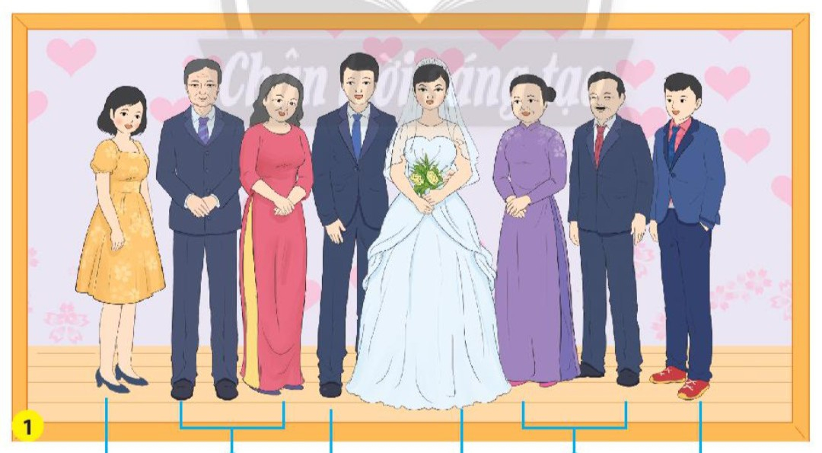
Cùng chia sẻ
Các nhóm khác
Lắng nghe – góp ý - bổ sung

Slide 14
Cùng phân tích
Ông bà nội
Bố mẹ An
Ông bà ngoại
Chị gái của bố
Em trai của mẹ

Slide 15
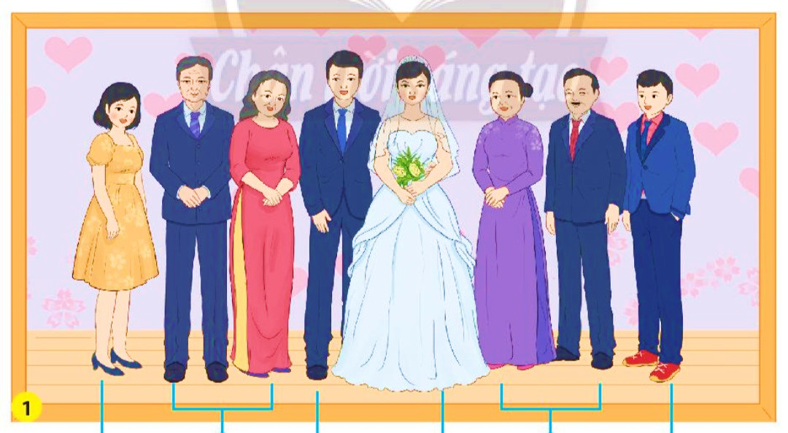
Cùng phân tích
Gia đình bên nội
Gia đình bên ngoại

Slide 16

Câu Trả lời
Trong hình có những ai?
?
Trong hình có bố mẹ của An, ông bà nội, ông bà ngoại, chị gái của bố và em trai của mẹ

Slide 17
Câu Trả lời
Những người nào thuộc họ nội của An? Những người nào thuộc họ ngoại của An?
?
Những người thuộc họ nội của An:
Ông bà nội, bố An và chị gái của bố
Những người thuộc họ ngoại của An:
Ông bà ngoại, mẹ An và em trai của mẹ

Slide 18
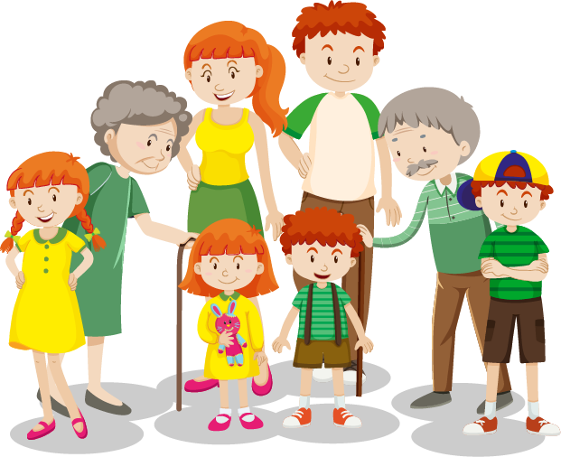
Ông bà sinh ra bố và các anh, chị, em của bố cùng với các con của họ là những người thuộc họ nội

Slide 19
Ông bà sinh ra mẹ và các anh, chị, em của mẹ cùng với các con của họ là những người thuộc họ ngoại

Slide 20
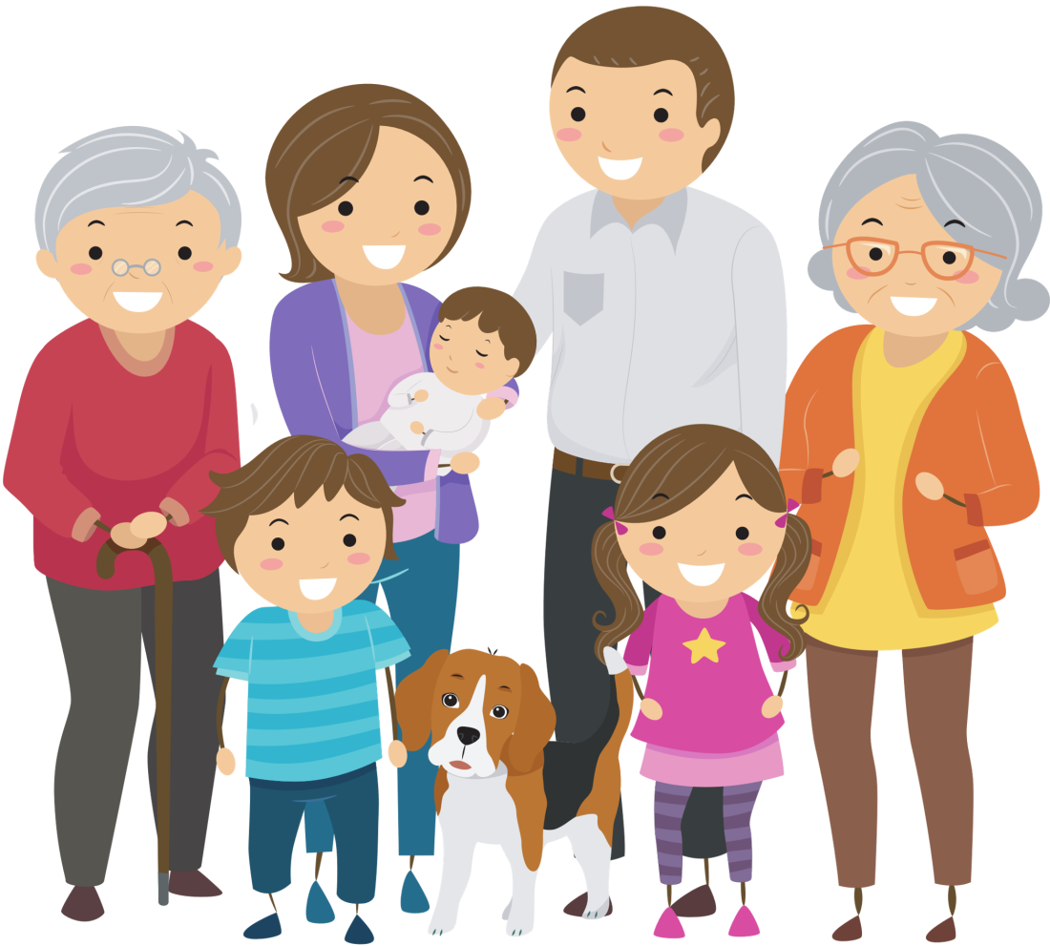
Hoạt động 2
Xưng hô với các thành viên trong gia đình

Slide 21
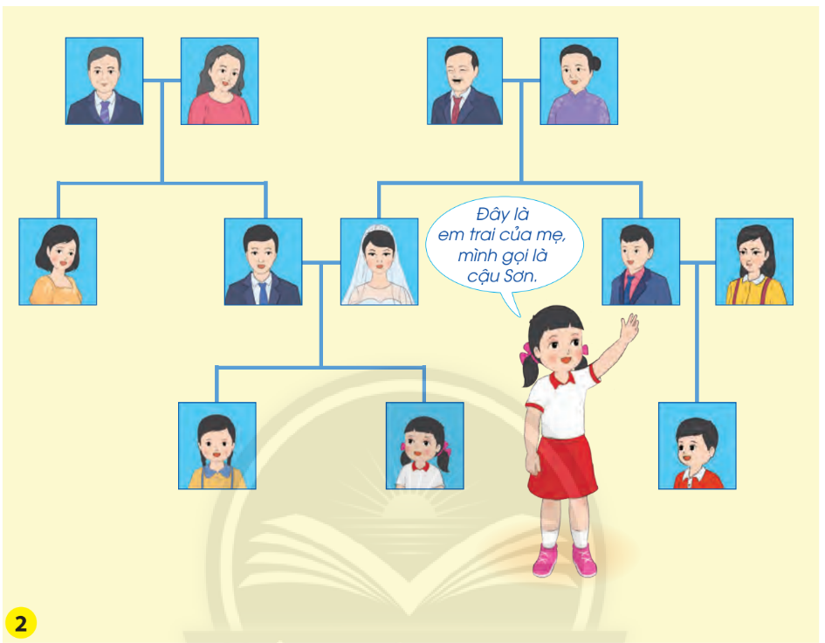

Thảo luận nhóm 4
Quan sát và trả lời câu hỏi
?
An xưng hô với các thành viên trong gia đình họ nội, họ ngoại như thế nào?

Slide 22
Cùng chia sẻ
Các nhóm khác
Lắng nghe – góp ý - bổ sung

Slide 23
Câu Trả lời
Ông bà ngoại
Ông bà nội
Vợ cậu Sơn em gọi là Mợ
Chị gái của bố em gọi là bác
Con cậu Sơn em gọi là em trai (em họ)

Slide 24
Mở rộng
Họ nội:
bác, cô, chú thím,…
Họ ngoại:
cậu – mợ, dì – dượng,…

Slide 25
Em cần xưng hô đúng với các thành viên trong gia đình thuộc
họ nội, họ ngoại

Slide 26
Liên hệ
bản thân
Hoạt động 3

Slide 27

Làm việc nhóm đôi
chia sẻ
Ngoài bố em, ông bà nội còn sinh ra những ai?
Ngoài mẹ em, ông bà ngoại còn sinh ra những ai?

Slide 28

Cùng chia sẻ
Các nhóm khác
Lắng nghe – góp ý - bổ sung

Slide 29
Trong gia đình, ngoài ông bài, cha mẹ, anh chị em của mình còn có cô, dì, chú, bác,… Em cần xưng hô đúng với các thành viên trong gia đình

Slide 30

Nội dung bài học
Ông bà sinh ra bố và các anh, chị, em của bố cùng với các con của họ là những người thuộc họ nội
Ông bà sinh ra mẹ và các anh, chị, em của mẹ cùng với các con của họ là những người thuộc họ ngoại

Slide 31
Hoạt động tiếp nối

Slide 32
Nhiệm vụ
Về nhà thực hành cách xưng hô với các thành viên trong gia đình họ nội, họ ngoại
Sưu tầm ảnh chụp, tranh vẽ gia đình họ nội, họ ngoại để chuẩn bị cho tiết 2

Slide 33
Tự nhiên và xã hội
Chủ đề:
Gia đình
Họ nội – họ ngoại (2 tiết)
Tiết 1
Tạm biệt, hẹn gặp lại

